Slide 1
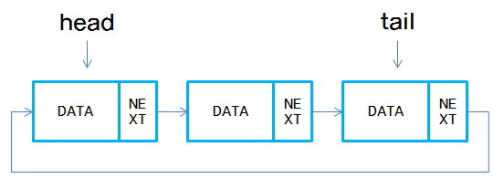
환형링크드리스트: circular Linked List
초기화
head=None
tail=None
노드 추가 : 첫노드와 마지막 노드 추가시만 염두, 중간 노드는 단순연결리스트와 동일.
head:1234
tail:1234
head:1234
tail:2000
zzz | 1234
zzz | 2000
new | 1234
1234
1234
2000
첫 노드 추가의 경우 변경사항
head:3000
tail:2000
aaa | 1234
zzz | 2000
new | 3000
3000
1234
2000
헤드 주소값->첫노드 링크 정보에 삽입
첫노드 주소 -> 헤드 링크 정보에 삽입
헤드->마지막노드링크

Slide 2
마지막노드 추가 삽입
head:3000
tail:1800
aaa | 1234
zzz | 2000
kim | 1800
new | 3000
3000
1234
2000
1800
기존 Tail 의 링크인 헤드 주소를 새 노드의 링크에 입력
기존 Tail 의 링크를 새 노드의 주소로 교체
새로운 tail을 마지막에 추가한 노드로 교체
노드 삭제 : 첫노드와 마지막 노드 삭제시만 염두, 중간 노드는 단순연결리스트와 동일.
head:1234
tail:1800
aaa | 1234
zzz | 2000
kim | 1800
new | 1234
3000
1234
2000
1800
노드 삭제 : 노드가 한 개만 있을때 삭제: head=tail=None
head:1234
tail:1234
zzz | 1234
1234

Slide 3
마지막 노드[park] 삭제
head:1234
tail:2000
zzz | 2000
kim | 1234
park | 1234
1234
2000
1800
현재의 삭제 : 삭제할 노드의 이전 노드를 검색 후 다음 노드를 삭제 코드 작성.
문제 : 노드가 1개 있을 때, 끝 노드를 삭제할 경우 무리
추천 삭제 : 삭제할 노드의 주소를 검색해서 해당 노드를 바로 삭제.
delete(p) → delete(pre, p)
Head 와 tail 을 둔 환형리스트 → head 만 이용해 환형리스트.

Slide 4
DLL
Double Linked List

Slide 5
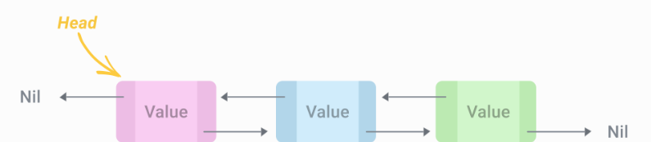
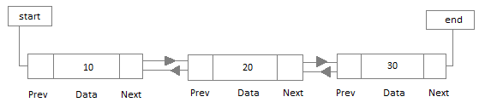
기본 구조
(front)
A
B
C
Head.next.pre → A
SLL 보다 융통성과 복잡성이 추가
삽입
최초 삽입
노드 생성
생성된 노드의 링크 → None
Head ← 생성된 노드 주소
첫 노드 삽입:
새노드의 pre 에 None, next 에 head의 주소를 입력
Head를 새 노드로 지정
제일 뒷 노드
새노드의 next 에 None, pre 에 앞 노드의 주소를 입력
중간 삽입
기존 값들의 next와 pre 를 새노드의 link 들에 먼저 삽입
새노드의 주소를 앞 노드의 next 에 입력
새노드의 주소를 뒷 노드의 pre 에 입력
A

Slide 6
삭제
head
100
100
500
250
X
A
500
100
A
250
500
A
X
중간 노드 삭제:
p.pre != None and p.next != None
첫 노드 삭제:
p.pre == None
마지막 노드 삭제:
p.next == None
노드가 하나일 경우 삭제 (p.pre == None and p.next == None)
Head = None
중간 노드 삭제
head
100
100
500
250
X
A
250
100
A
250
100
A
X
p.pre.next = p.next
p.next.pre = p.pre
첫 노드 삭제
head
500
100
500
250
X
A
500
X
A
250
500
A
X
마지막 노드 삭제
p.next.pre = none
Head = p.next
head
100
100
500
250
X
A
500
100
A
X
500
A
X
p.pre.next = none
Or
p.pre.next = p.next

